Slide 1
POO/OOP
Programación Orientado a Objetos
Object-Oriented Programming

Slide 2
Vocabulario
Clase, objeto
Ejemplar de clase, instancia de clase, ejemplarizar una clase, instanciar una clase
Modularización
Encapsulamiento / encapsulación
Herencia
Polimorfismo
Notes:
Página 492 (visibilidad public, private, protected)

Slide 3
Polimorfismo
Persona
Empleado
Alumno
Polimorfismo de forma genérica es consideran que un ente puede adoptar múltiples formas.
En programación orientada a objetos puede hacer referencia a que un mismo método puede representar código diferente.
¿Te suena lo de sobrescribir un método? ☺
dimeInfo():string
dimeInfo():string
El polimorfismo es la capacidad de una clase abstracta o un objeto determinado para responder a un mismo método con su propio comportamiento.
El polimorfismo especifica que un parámetro u objetos pasado o esperado puede adoptar múltiples formas y tener diferentes comportamiento con los mismos métodos
Trabajo como infromático y gano 2400 €
Soy Juan
Notes:
Crear la clase Persona. Añadir el método abstracto dameDescripcion()

Slide 4
Polimorfismo 2
En programación orientada a objetos existe otra forma de polimorfismo que tiene que ver con el tipado de datos. Aunque como ya sabemos PHP es un lenguaje débilmente tipado pondremos un ejemplo pero antes una definición.
Definición:
El polimorfismo es una relajación del sistema de tipos, de tal manera que una referencia a una clase (atributo, parámetro o declaración local o elemento de un vector) acepta direcciones de objetos de dicha clase y de sus clases derivadas (hijas, nietas, …).
Abstract Auto
AutoGasolina
AutoDiesel
Abstract consumir():void
consumir():void
consumir():void

Slide 5
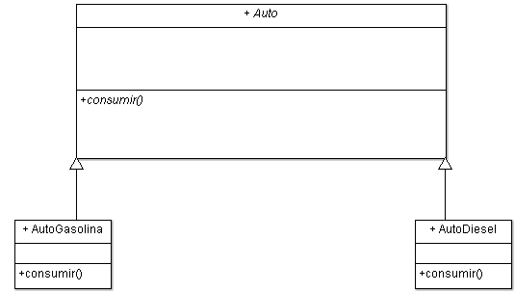
Polimorfismo de tipado de datos
Clase abstracta
Método abstracto
// Prueba de polimorfismo: La función mostrar() usa un objeto Auto como parámetro.
// Sin embargo, en tiempo de ejecución decidirá cuál función consumir() es apta.
function mostrar(Auto $auto){
echo $auto->consumir();
}
// Prueba de los objetos y las funciones
$carroGasolina = new AutoGasolina();
$carroDiesel = new AutoDiesel();

